Slide 1
第一页：封面页
中信保诚logo
主题视觉
主题内容
第二页：输入页
出生年月日时，保留出生地（出生地具体到地级市即可）和真太阳时选项
需有是否夏令时选项，以及夏令时和真太阳时的矫正功能

Slide 2
第三页：动态页（1s-2s）
作用：让使用者感觉正在后台演算的过程
UI呈现：
（1）类似八卦方位图在旋转（用后天八卦图）
（2）文字依次显示：
正在生成您的命盘…
正在生成您的性格特质…
正在生成您的命格喜忌…
正在生成您的乙巳年批语

Slide 3
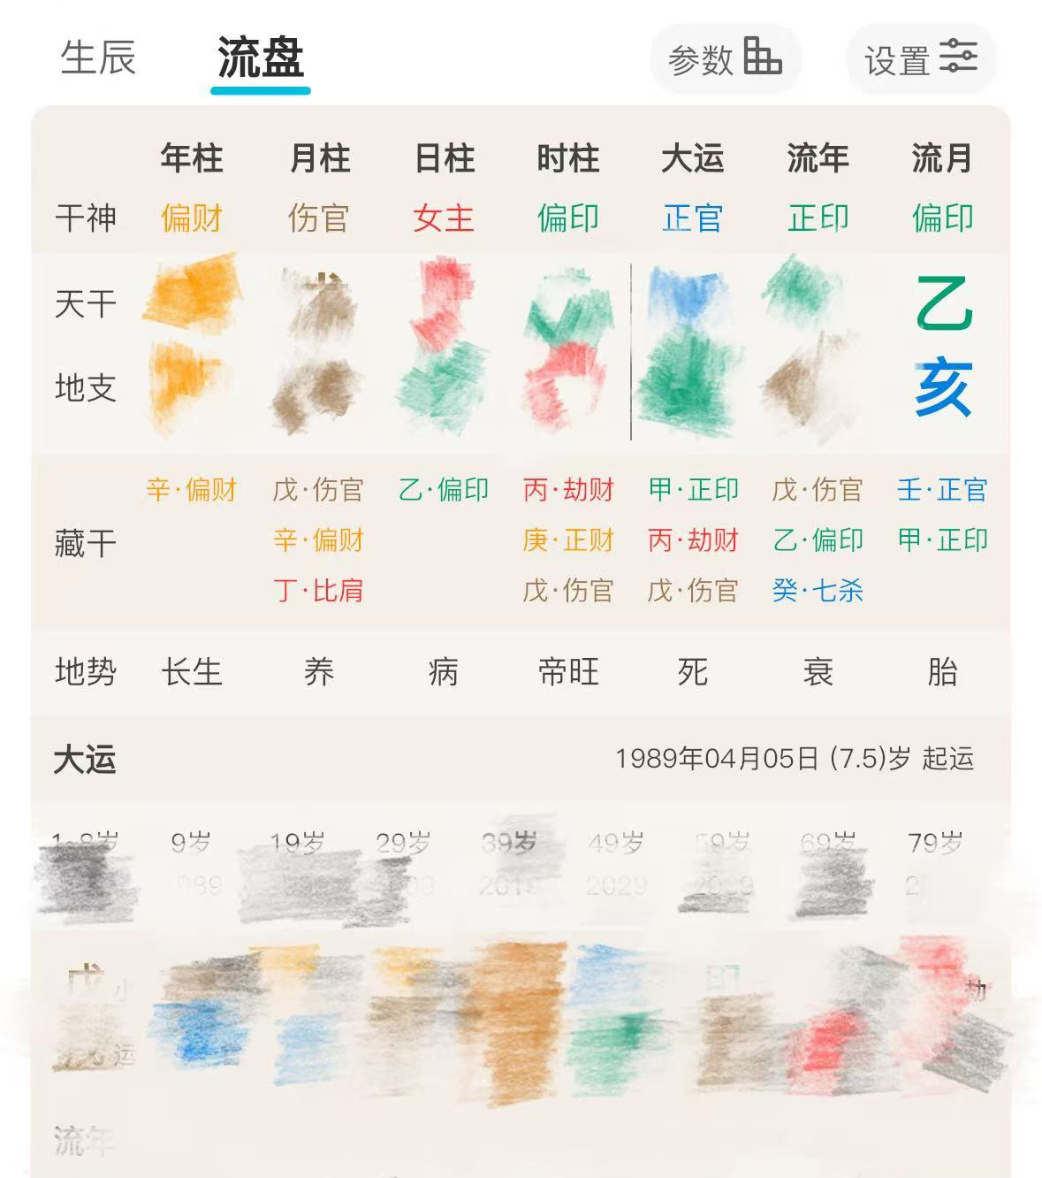
第四页：排盘页
排盘
（1）生成四柱和十神，天干合地支都列出十神。地支标出藏干，藏干不必列出十神
（2）生成大运和流年，大运在下方整体排出来，大运和流年一起呈现在原局的后面
（3）标出纳音五行
参考图
Ps:本页所提到的天干地支的十神取用规则在下一页，有一些特殊，请注意看

Slide 4
上一页提到的天干和地支的十神如何确定
天干层面：同阴同阳为同性，阴阳相异为异性：我生的同性为食神、我生的异性为伤官；我克的同性为正财，我克的异性为偏财；生我的同性为枭神，生我的异性为正印；克我的同性为七杀，克我的异性为正官；同我的同性为比肩，异我的同类为劫财
地支层面：看能否和日干组合（即各地支是否能和日主组合成60甲子）
如果可以组合的，生我的为正印，克我的为七杀，我生的为伤官，我克的为正财，我同的为比肩；
如果不能组合的，生我的为枭神，克我的为正官，我生的为食神，我克的为偏财，我同的为劫财。
注：
正神：正官、正印、正财、食神、比肩
偏神：七杀、枭神、偏财、伤官、劫财

Slide 5
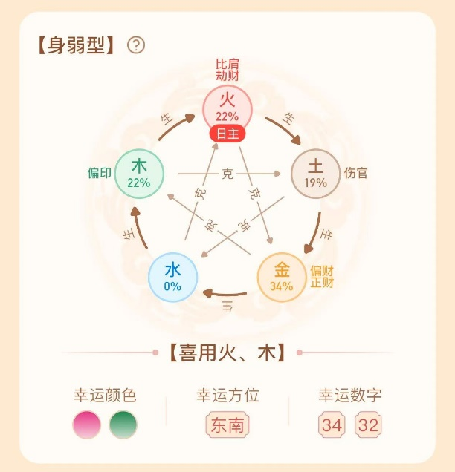
第四页：排盘页
2. 生克图
根据以下计算逻辑，计算出每人八字中，五行占比最多和最少的元素，并以此为依据输出最终结果
如何计算最少：（只数八字，不数藏干）
第一步：先看原局
1.直接数数量，看哪个五行最少2. 如出现原局五行缺失一种，则以缺失元素论最少
3. 如果出现原局五行缺失两种及两种以上的情况，直接跳转到“看大运”所涉及方法
4.如果五行未缺失，但数量最少者出现并列的情况，则：
a、看并列最少的五行里，哪个五行有更少的天干，则此五行为最少（透干少者为少）；
b、如果天干和地支数量均一样多，则看哪个五行的天干透出的是正类十神，则此五行为最少，如果天干透出的均为正类或偏类十神，则看地支的十神，哪种地支是正类十神，则此五行为最少；
c、如果透出天干和地支的均为正类或者偏类，则看大运

Slide 6
第二步：看大运
1.先将当下大运中的天干和地支五行加入原局进行计算
2.如果当下大运中的天干和地支五行数量一样，则看上一步大运中的大运，以此类推

Slide 7
如何计算最多：（只数八字，不数藏干）
第一步：先看原局
1.直接数数量，看哪个五行最多
2.如果最多的出现并列的情况：
a、看并列最多的五行里，哪个五行有更多的天干，则此五行为最多（透干多者为多）；
b、如果天干和地支数量均一样多，则看哪个五行的天干透出的是偏类十神，则此五行为最多；如果天干透出的均为正类或偏类十神，则看地支的十神，哪种地支是偏类十神，则此五行为最多；
c、如果透出天干和地支的均为正类或者偏类，则看大运
第二步：看大运
1.先将当下大运中的天干和地支五行加入原局进行计算
2.如果当下大运中的天干和地支五行数量一样，则看上一步大运中的大运，以此类推
第三步：看月令
如果原局某种五行数量大于等于4个，则要进行判定：如果月令上为此五行，反而以少来论，优先级高于原本最少。

Slide 8
第五页：结果输出页
性格特质：
按最多最少输出对应五行元素特点。
（1）按之前逻辑计算出占比最多的元素，则显示此元素相对应的缺点，最少显示为优点。
（2）或者也可以把所有五行的优劣都显示出来，让用户自己对照着看。（待定）
喜忌使用：颜色、方位、晶石种类等
乙巳剧本：流年断语

Slide 9
运行环境：
客户自有app（请提供相应的方案及需求，包含但不限于需要客户APP的各种参数）

